Slide 1
El Sahel entre canvi climàtic, mobilitat i conflictes
Oriol Puig Cepero
Investigador associat Barcelona Centre for International Affairs (CIDOB), GRITIM-Upf
Professor Associat UPF & UOC oriol.puig@upf.edu

Slide 2
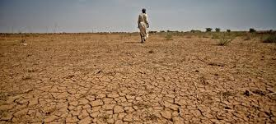
Estructura
Contextualització del Sahel
Mobilitat humana i (in) seguretat
Impactes canvi climàtic en el Sahel
Conflictes climàtics?
Canvi climàtic i (in)mobilitat
Projecte H2020 https://www.cascades.eu/

Slide 3
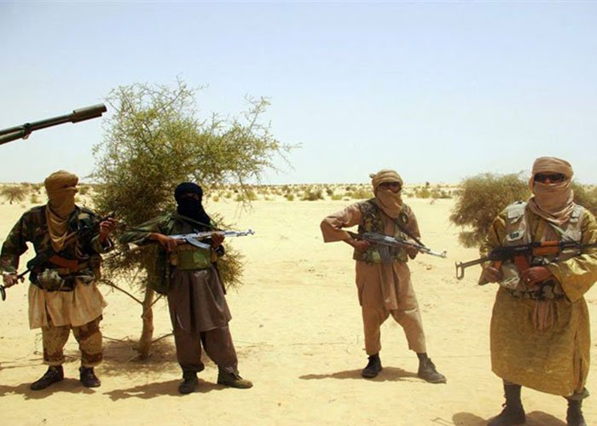
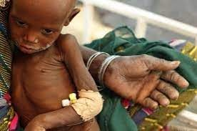
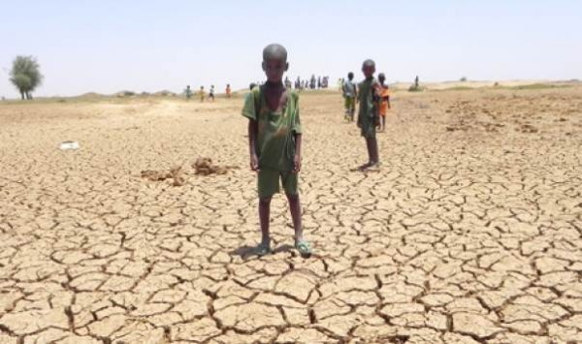

Slide 4
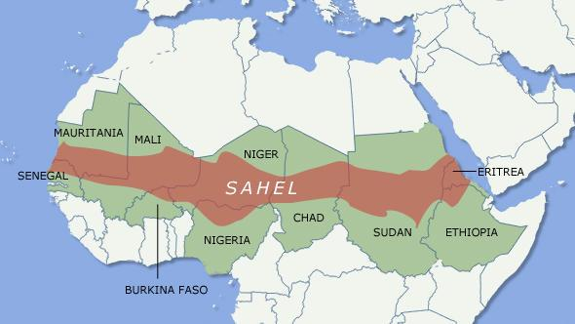
Situació geogràfica

Slide 5
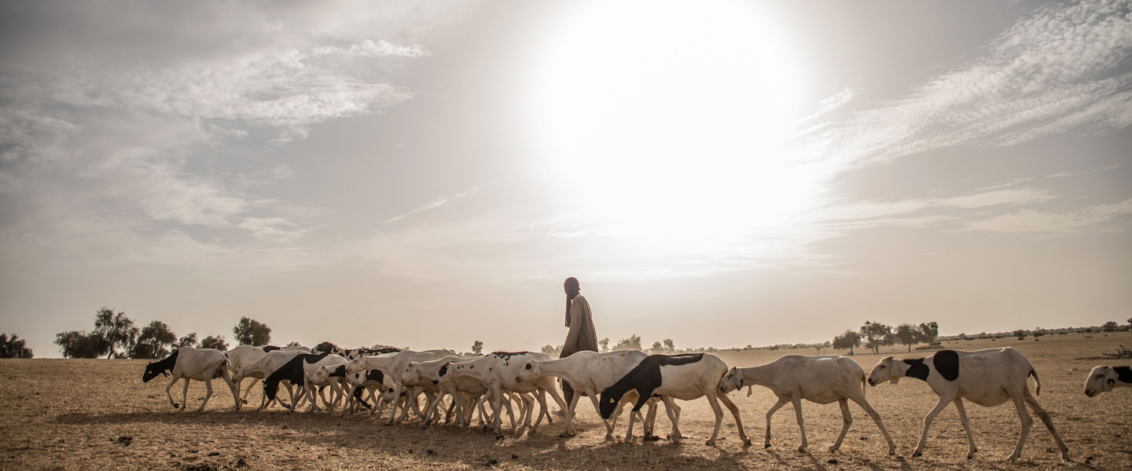
Context socioeconòmic
Països amb els IDH més baixos del món (IDH, 2022)
Prevalença sector primari (agricultura, pastoralisme) i mineria (or, urani, etc)

Slide 6
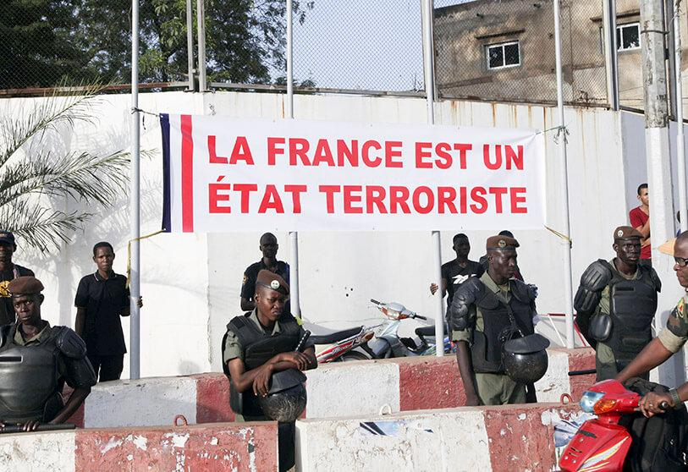
Context sociopolític
Crisi multidimensional (econòmica, social, política, humanitària, climàtica)
Ingerència (Françafrique) i dependència internacional
Creixent importància geoestratègica (penetració Rússia)

Slide 7
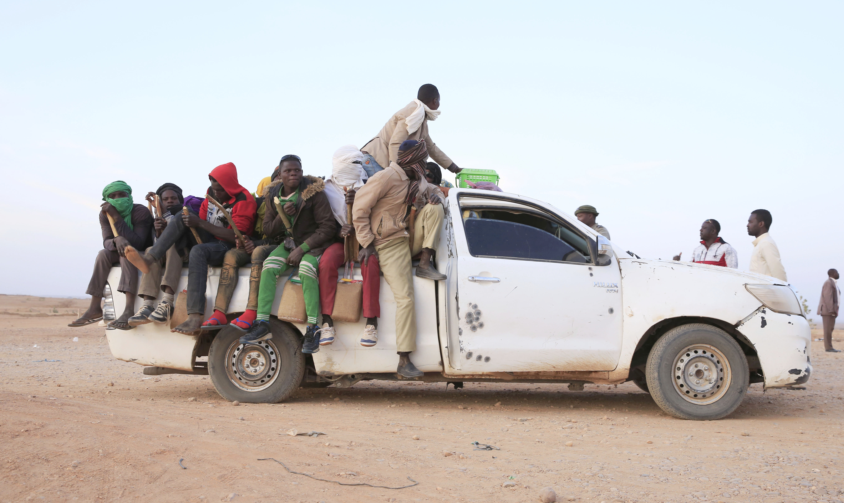
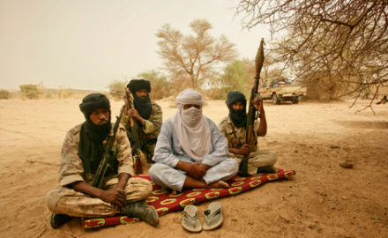
Importància geoestratègica
MIGRACIONS:
Nova frontera europea
SEGURETAT:
Expansió grups armats

Slide 8
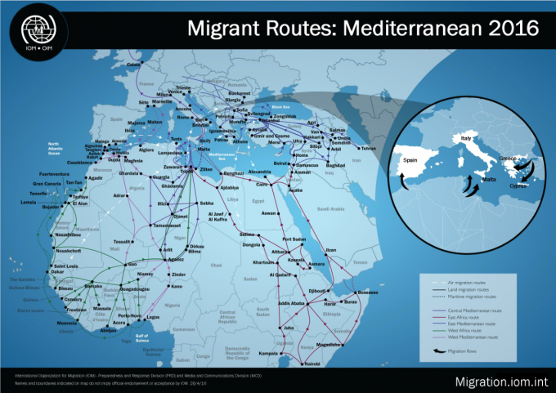
Externalització de fronteres
Cimera La Valleta 2015: Reforç fronteres +clandestinitat + tràfic “màfies” + Vulneració DDHH

Slide 9
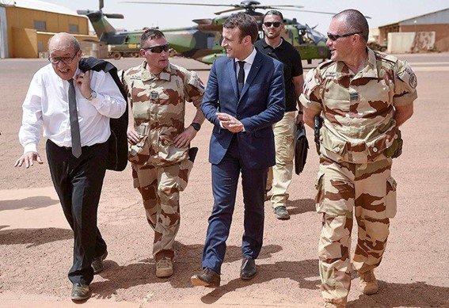
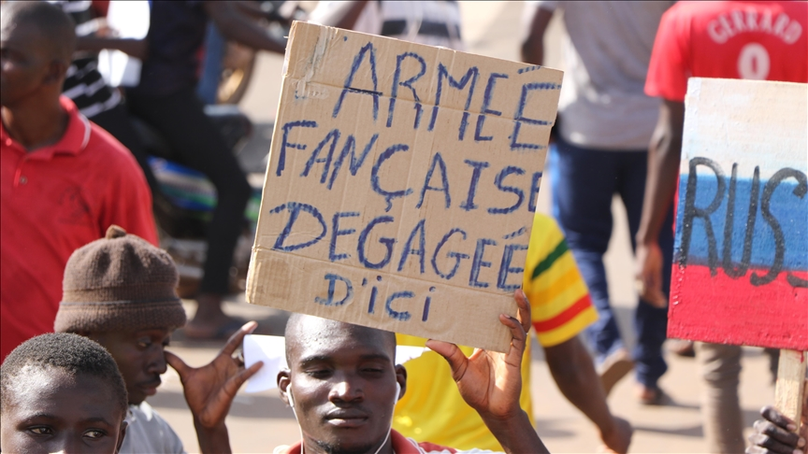
Fracàs estratègia securitària

Slide 10
Canvi climàtic al Sahel
Canvi climàtic=factor important interrelacionat sempre amb factors socials i polítics
Possibilitat d’agreujar les vulnerabilitats existents
NO DESPOLITITZAR FAM I CONFLICTES

Slide 11
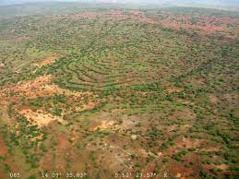
Impactes canvi climàtic al Sahel
¿Desertització i/o reverdiment?
Projeccions climàtiques no concloents
Consens acadèmic (IPCC, 2019):
  + variabilitat de les pluges
  + fenòmens climàtics extrems (sequeres, inundacions)
  Augment temperatures 1,5º per sobre mitjana global

Slide 12
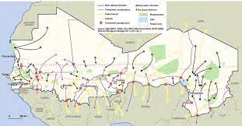
Canvi climàtic i (im)mobilitat
Mobilitat= forma de vida, adaptació i diversificació econòmica
Protocols lliure circulació CEDEAO i transhumància
CC i conflictes poden augmentar distància desplaçaments
CC també comporta immobilitat
Si augmenten desplaçaments seran interns

Slide 13
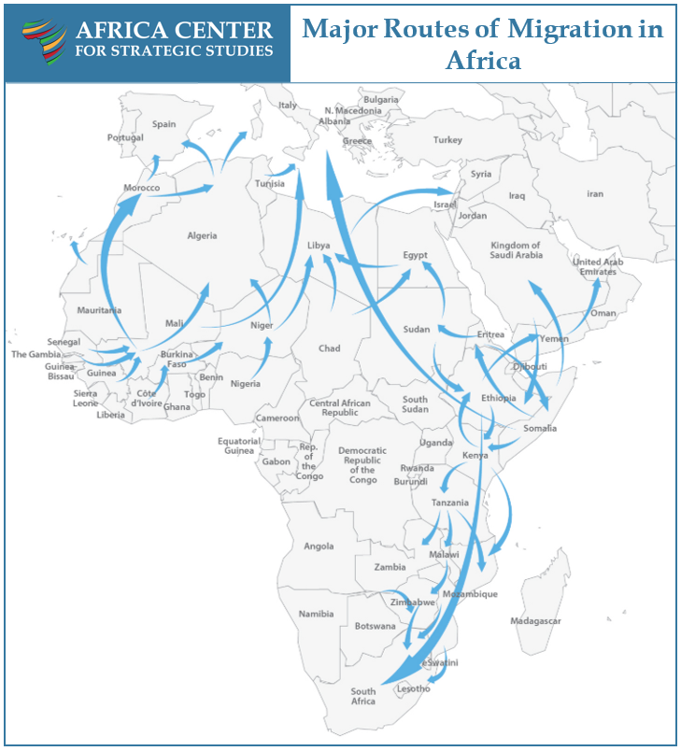
Migracions intraafricanes
African Center for Strategic Studies (2019)
Mo Ibrahim Foundation (2017)

Slide 14
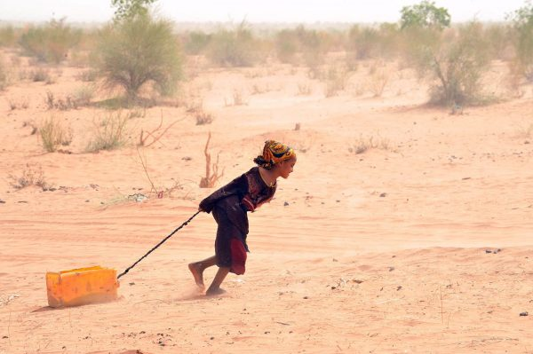
Conflictes climàtics?
Canvi climàtic, mala gestió de recursos i marginació comunitats pastorals
Impacte indirecte en proliferació grups armats
Missions militars estrangeres, primera causa expansió violència

Slide 15
Conclusions
Perill d’instrumentalitzar CC per legitimar polítiques de contenció migratòria
Canvi climàtic exacerba desigualtats= enfoc ecologia política i de drets
Risc de despolititzar el CC= necessitat de repolititzar el CC
Canvi climàtic no té fronteres però s’utilitza com a excusa per enfortir-les
Desplaçament induïts pel clima bàsicament interns, no transcontinentals

Slide 16
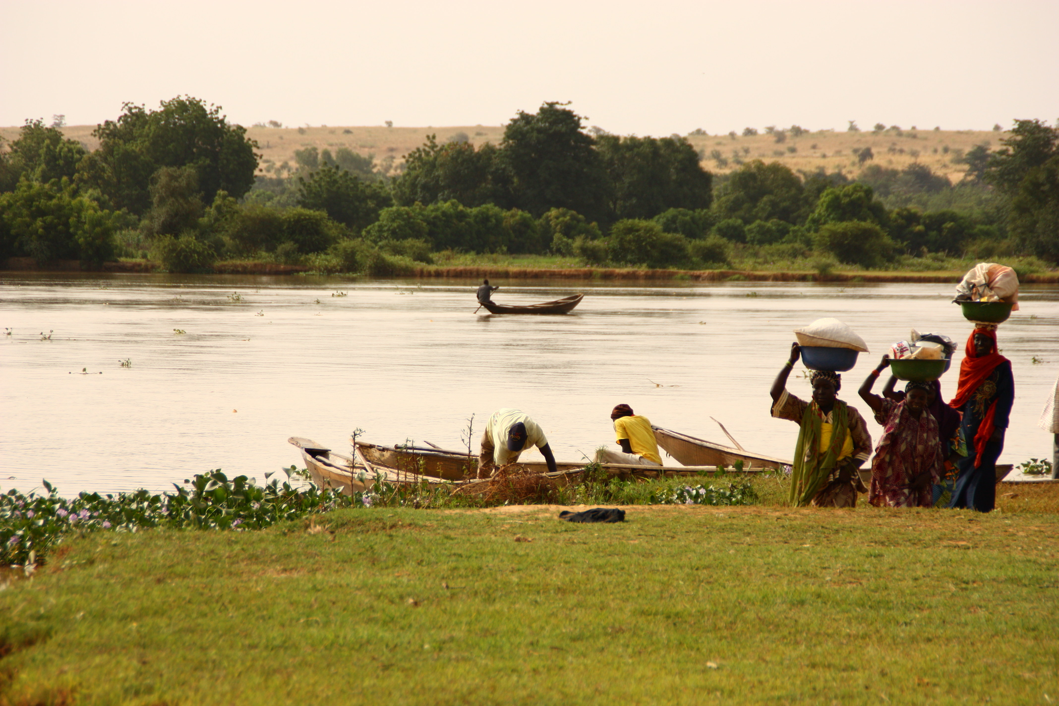
Gràcies per la vostra atenció!

